Slide 1





Clique sur le son qu’on entend dans tous les mots.
a
o
i

Slide 2

Dommage ! Essaie encore !

Slide 3
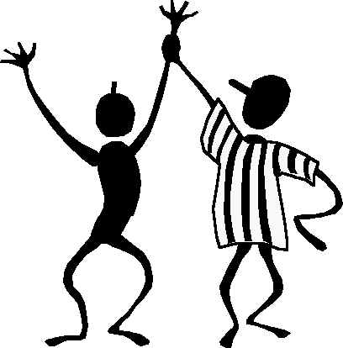
Gagné… Bravo !

Slide 4
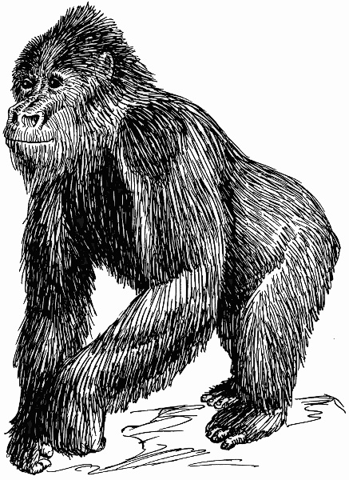
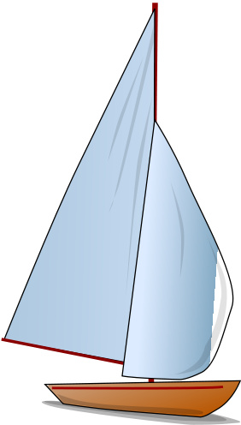

Clique sur le son qu’on entend dans tous les mots.
a
o
i

Slide 5
Dommage ! Essaie encore !

Slide 6
Gagné… Bravo !

Slide 7

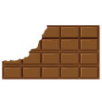
Clique sur les syllabes qu’on entend dans ces mots
PIN
CO
LAT
CHO
LA

Slide 8
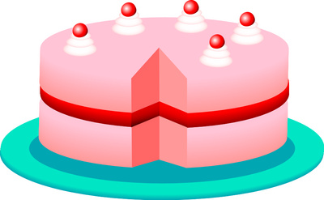

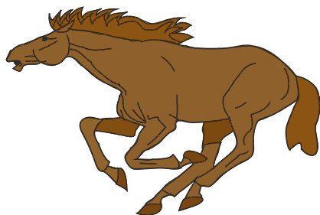
Clique sur les dessins où on entend le son « ca ».
CA

Slide 9
Dommage ! Essaie encore !

Slide 10
Gagné… Bravo !

